Slide 1
ГУ Тасты – Талдинская СШ Урок Самопознания в 8 классе

Slide 2
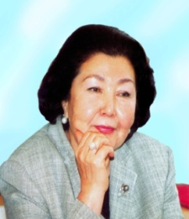
«Общечеловеческие ценности – основа счастливой жизни»
Сара Алпысовна Назарбаева
Автор образовательного проекта,
направленного на возрождение
нравственно-духовных ценностей
под названием «Самопознание»,
благотворительного проекта,
работающего во благо воспитанников
детских домов.
«Мы, современники, так зазнались,
такие прям умные-разумные.
Самое главное забыли — главное забыли, упростили. А что главное?
Это «Общечеловеческие ценности», - заявила С. Назарбаева.

Slide 5
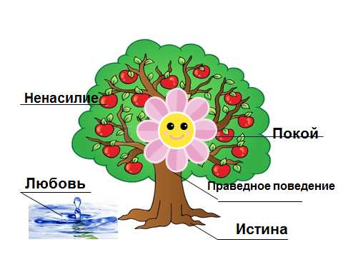
Общечеловеческие ценности не меняются со временем и имеют значение для всех людей планеты Земля. Истина, Любовь, Праведное поведение, Внутренний покой, Ненасилие объединяют нас, помогают нам жить в мире и согласии, воспитывать в себе добрые качества, стремление совершать добрые поступки.

Slide 12
Ненасилие – это Любовь в миропонимании

Slide 13
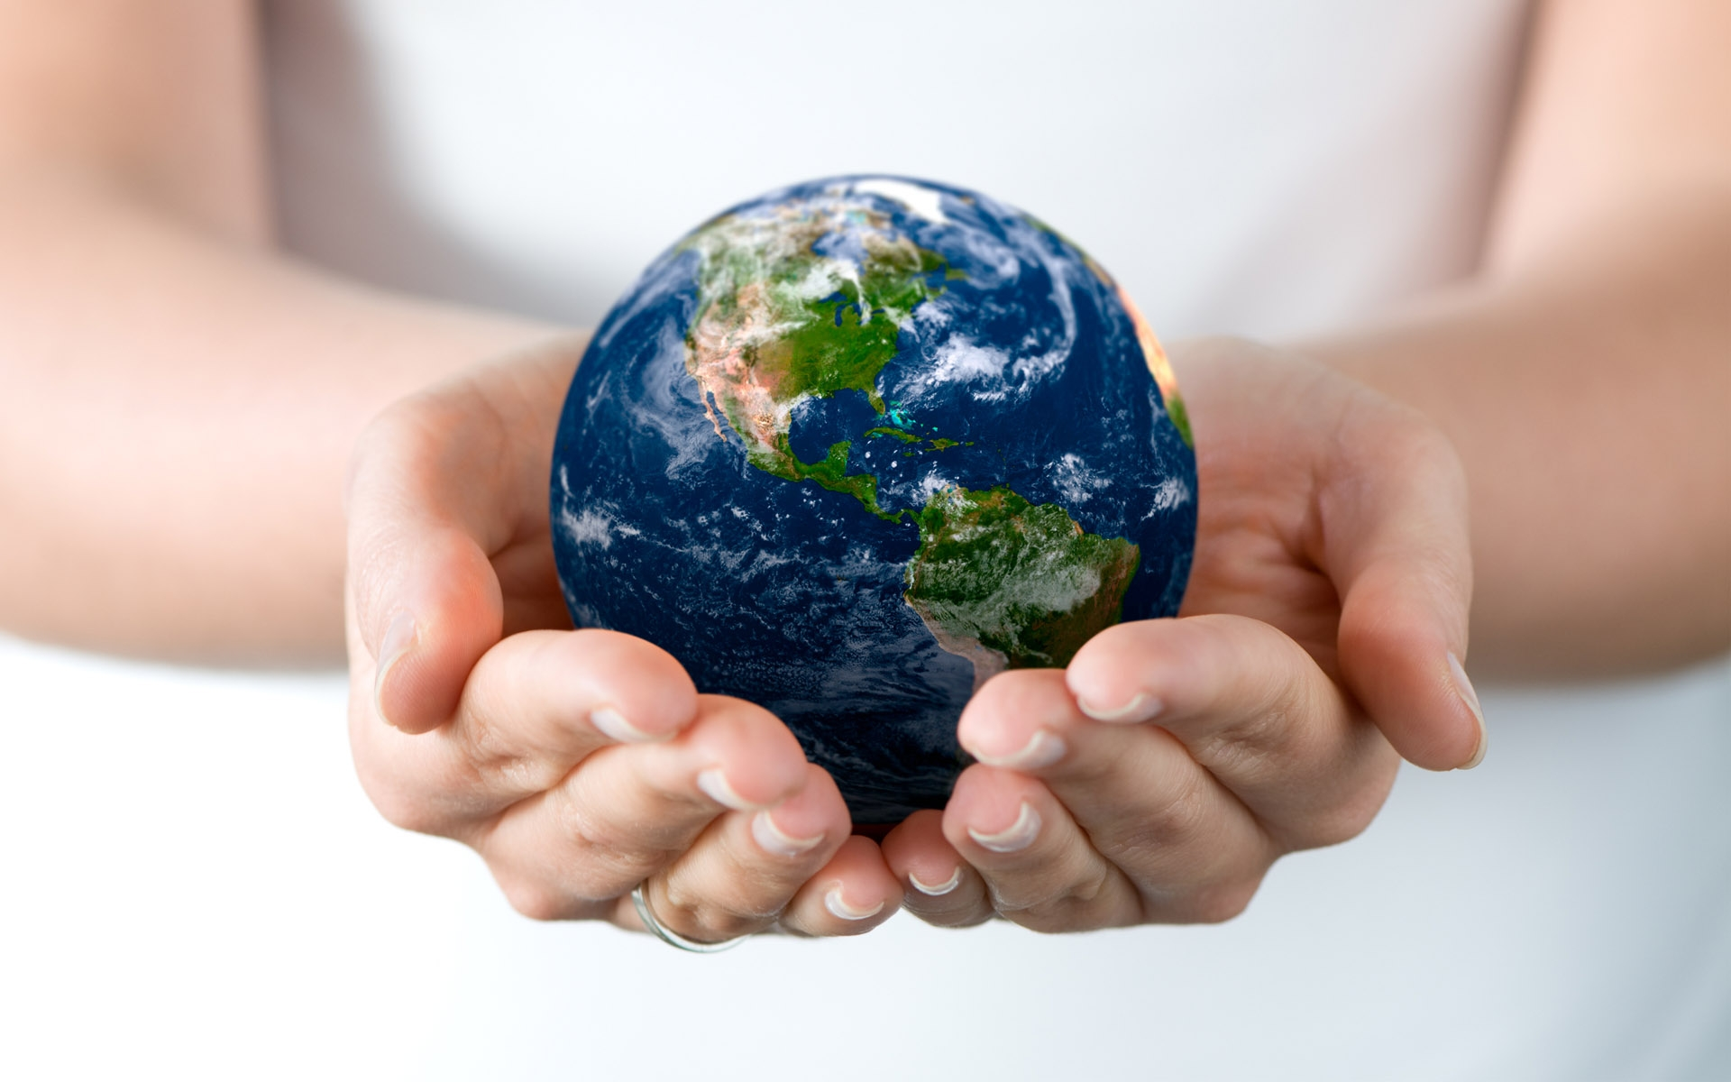
НЕНАСИЛИЕ – сладкий плод практики Истины, Любви, Праведного поведения и Покоя

Slide 14
Характерные особенности ненасилия
Осознание единства всего сущего
Ненасилие проявляет себя как любовь ко всем существам
Ненасилие включает в себя все добродетели
Ненасилие по отношению к природе – это сохранение баланса в природе, соблюдение законов природы
Ненасилие означает не только непричинение вреда, но и совершение действий для облегчения страданий других людей, существ.

Slide 15
Ненасилие по отношению к себе – это ненасилие над органами чувств
Говорить ложь, грубость – насилие над языком
Слушать плохие речи – насилие над ушами
Видеть все плохое – насилие над глазами
Вдыхать плохие запахи – насилие над носом
Совершать плохие поступки – насилие над телом
Негативные мысли – насилие над Вселенной

Slide 22
Эти пять общечеловеческих ценностей являют собой единое целое, они неотделимы друг от друга как пять пальцев одной руки или как грани алмаза. Если мы начинаем практиковать одну из них, автоматически вовлекаются и все остальные.

Slide 23
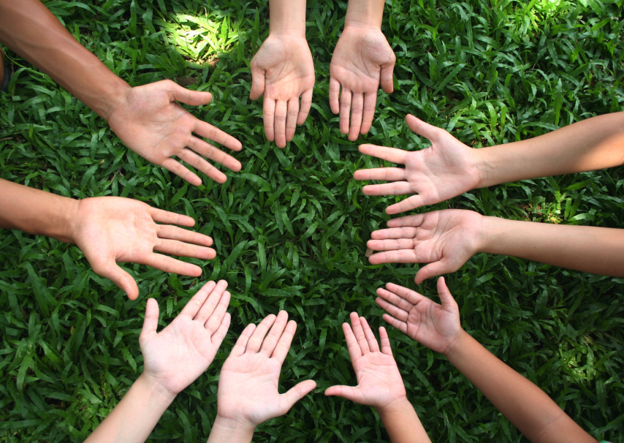
Творческое задание №1
Просмотрите ролик, какие ценности выражены в этом ролике?
Аргументируйте свой ответ.

Slide 24
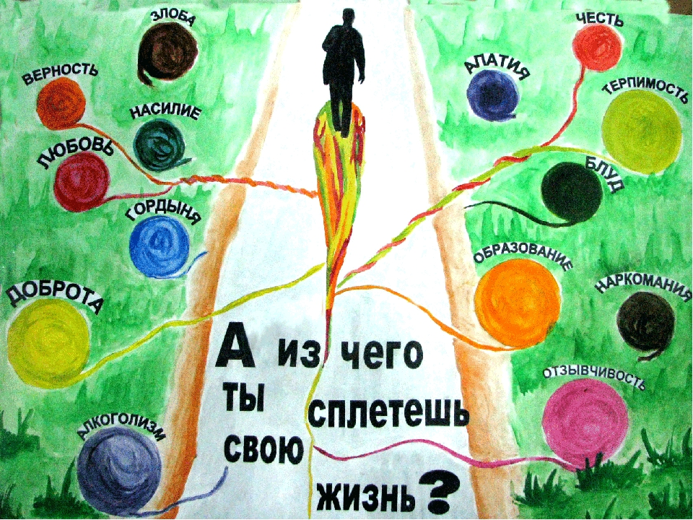
Творческое задание №2

Slide 25
Как ты практикуешь общечеловеческие ценности в своей жизни?

Slide 26
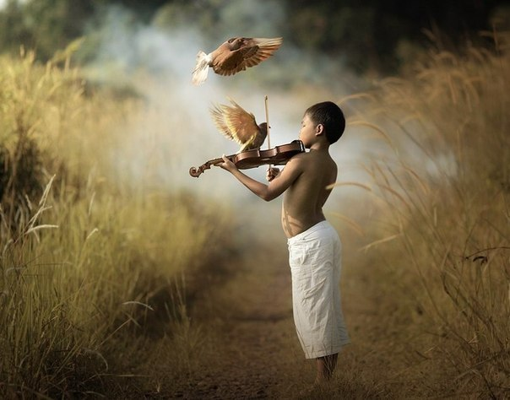
Золотое правило жизни
Думай о хорошем!
Смотри на хорошее!
Слушай хорошее!

Slide 27
Поём вместе О Душе Текст песни Виталий и Наталья Сколовы https://youtu.be/UfgBuqLuXco
Смотри, какая красота ей невозможно наглядеться ты не целуй её в уста ты прикоснись к ней только сердцем Смотри, такая чистота её ничто не очерняет наивность белого листа от пустословия спасает Смотри, какая доброта она надежду бережет что без раздоров и хлыста прозренье сердце обретет
Смотри, какая высота что невозможно дотянуться с самых высоких в мире скал луна и солнце будто блюдца Смотри, какая нагота что невозможно не смутится душа открытая, в цветах И ангелы поют, как птицы
Смотри, какая полнота не донести не расплескав Но не коснется пустота Того кто любит все отдав!

